Slide 1
Окружные форумы педагогов центров «Точка роста», «IT-куб», «Кванториум» 2021:
очно – 1948
дистанционно – 32 905

Slide 2
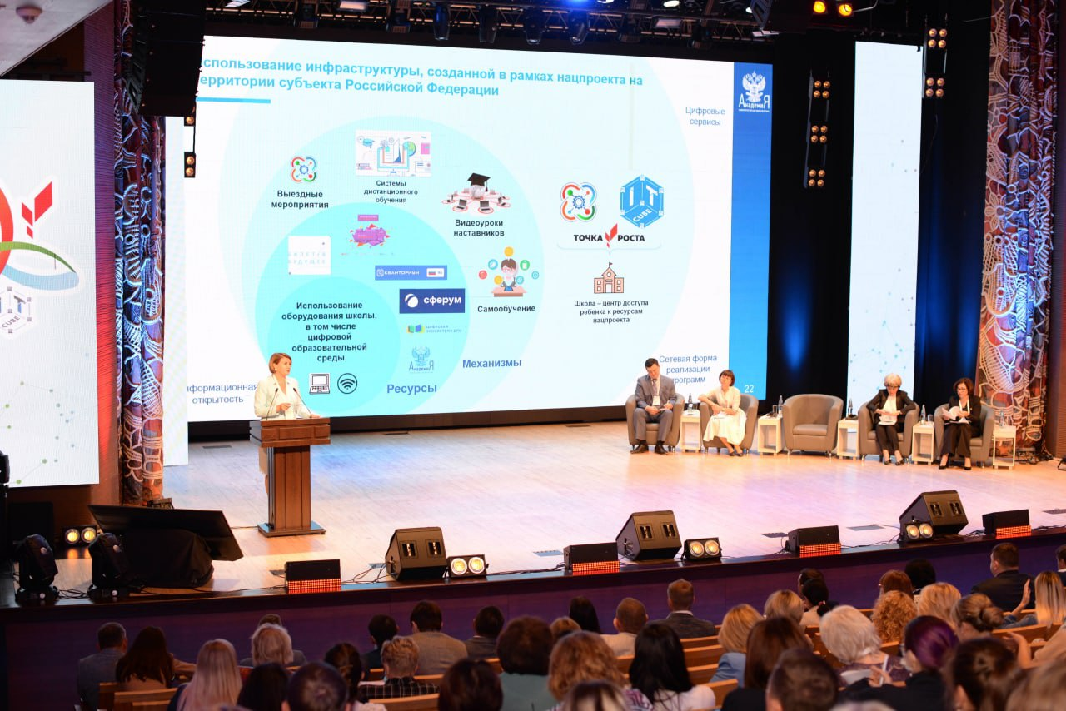
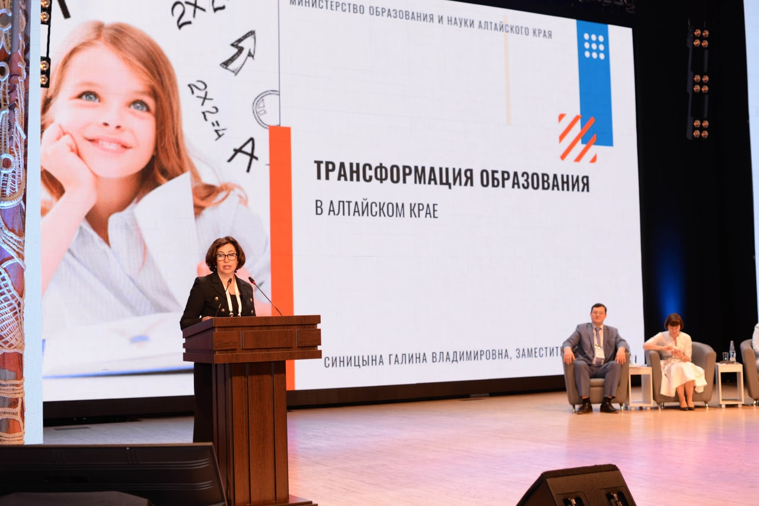
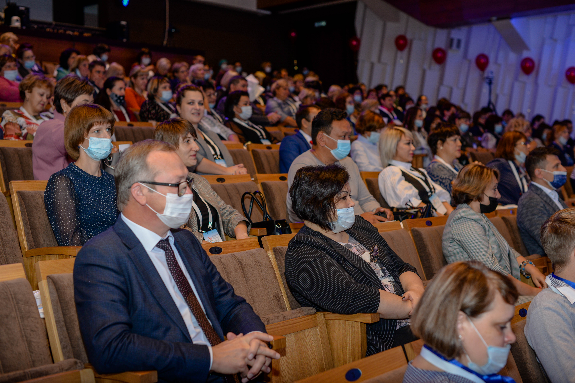
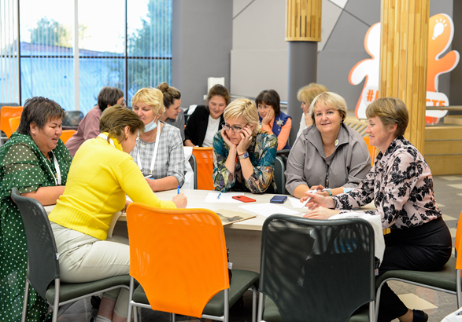
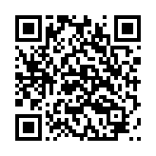
Сибирский федеральный округ
г. Барнаул
15-17.09.2021 г.
Кол-во участников:
Очно - 305
Онлайн - 4645
Ссылка на Пленарную часть Форума:
https://www.youtube.com/watch?v=C35hMJne8Ks

Slide 3
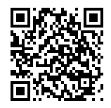
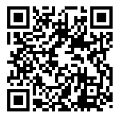
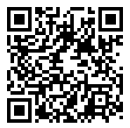
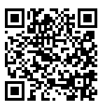
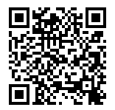
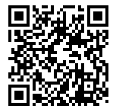
Сибирский федеральный округ
Практическое занятие: «Оборудование образовательного центра «IT-куб» в области робототехники»
Практическое занятие: «Особенности использования цифровых лабораторий при изучении биологии и химии»
Практическое занятие: «Сквозное интегрированное обучение алгоритмизации и программированию по направлениям IT-куба»
https://www.youtube.com/watch?v=QQ1XqT_c4oU
https://www.youtube.com/watch?v=Xk4uYAZrDg4
https://www.youtube.com/watch?v=1UPeKpcoIsI
Практическое занятие: «Программно-аппаратные платформы обучения робототехнике»
Практическое занятие: «Создание 3D модели местности (Ортофотоплана)»
Практическое занятие: «Применение цифровых
лабораторий в исследованиях по агроэкологии и животноводству»
https://www.youtube.com/watch?v=XxxAIvmGdWE
https://www.youtube.com/watch?v=N2S4Yeyo0mE
https://www.youtube.com/watch?v=Xk4uYAZrDg4

Slide 4
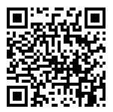
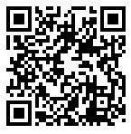
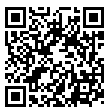
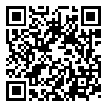
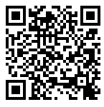
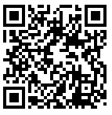
Сибирский федеральный округ
Практическое занятие: «Организация проектной и исследовательской работы в
области естественных наук»
Практическое занятие: «Организация урочных и внеурочных занятий по физике с использованием оборудования центров
«Точка роста»
Практическое занятие: «Оборудование
образовательного центра «IT-куб» в области AR/VR-разработки»
https://www.youtube.com/watch?v=HH1fQHcTqmc
https://www.youtube.com/watch?v=Xk4uYAZrDg4
https://www.youtube.com/watch?v=mqNYOnuWuJI
Практическое занятие: «Применение навыков программирования на языке Python в образовательных направлениях, реализующихся в IT-кубе»
Практическое занятие: «Информатика, безопасность, математика: зашифрованный мир»
Практическое занятие: «Смартфон как цифровая
лаборатория в концепции BYOD»
https://www.youtube.com/watch?v=mqNYOnuWuJI
https://www.youtube.com/watch?v=N2S4Yeyo0mE
https://www.youtube.com/watch?v=Xk4uYAZrDg4

Slide 5
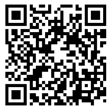
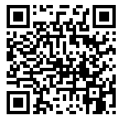
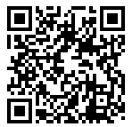
Сибирский федеральный округ
Практическое занятие: «Мобильная разработка с использованием оборудования центра цифрового
образования детей «IT-куб»
Практическое занятие: «Научный шведский стол Жизнь под микроскопом»
Практическое занятие: «Организация исследовательской и проектной деятельности по физике обучающихся с использованием оборудования «Точка роста»
https://www.youtube.com/watch?v=mqNYOnuWuJI
https://www.youtube.com/watch?v=HH1fQHcTqmc
https://www.youtube.com/watch?v=Xk4uYAZrDg4

Slide 6
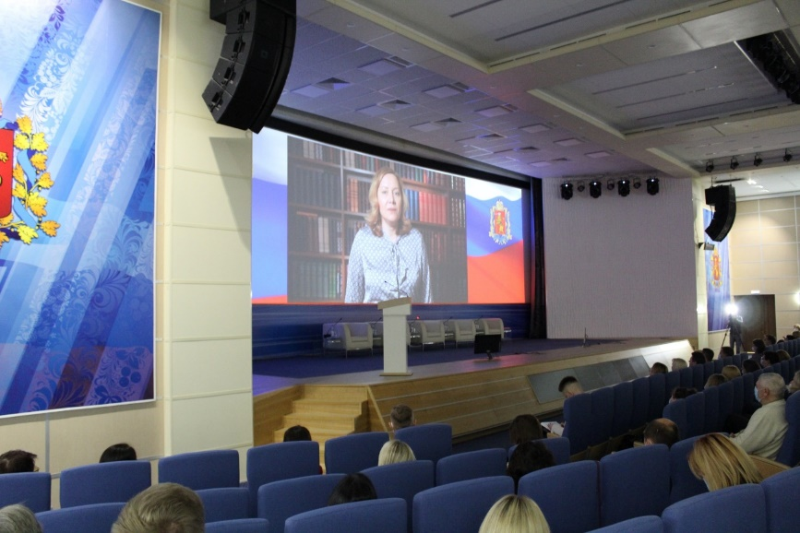
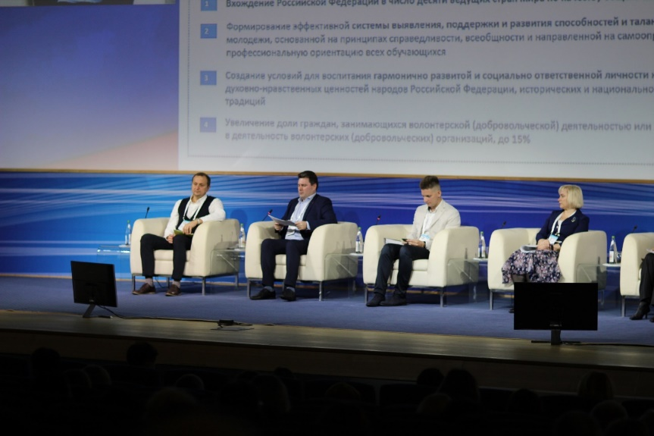
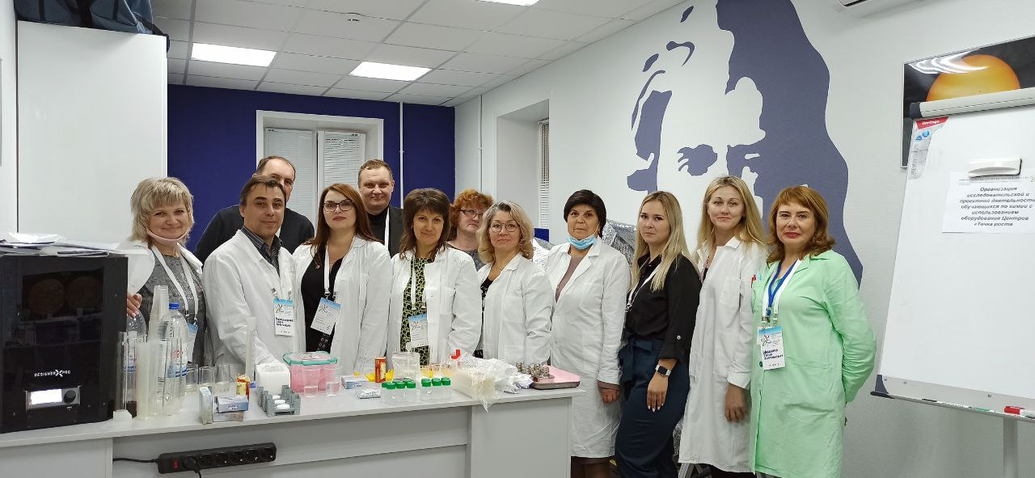
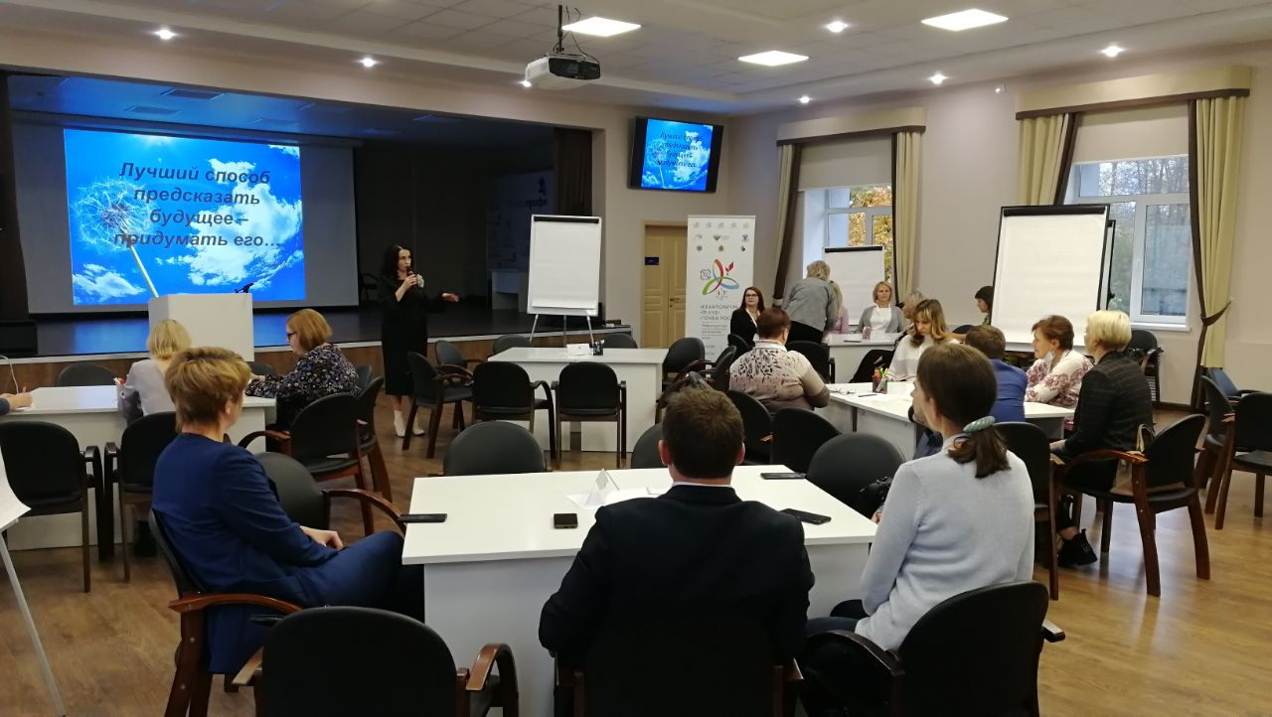
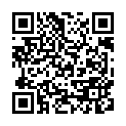
Центральный федеральный округ
г. Владимир
21-23.09.2021 г.
Кол-во участников:
Очно - 300
Онлайн – 4 713
Ссылка на Пленарную часть Форума:
https://www.youtube.com/watch?v=GtRK0yi6YFY

Slide 7
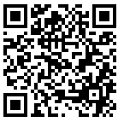
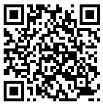
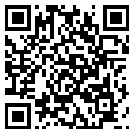
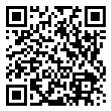
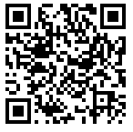
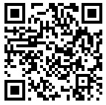
Центральный федеральный округ
Трансляции с площадок: Площадка 1. Блок «Школьный Кванториум»: МБОУ Лицей № 1 о. Муром
Трансляции с площадок: Площадка 3. Блок «Точка роста»: МБОУ СОШ № 2 ЗАТО г. Радужный
Трансляции с площадок: Площадка 5. Блок «Точка роста»: ГАОУ ДПО ВО ВИРО (ЦПОД «Платформа 33», естественнонаучное направление)
https://www.youtube.com/watch?v=NJfW6zwlrf8
https://www.youtube.com/watch?v=wbffVmLYGZk
https://www.youtube.com/watch?v=3ZOhRT5BFC4
Трансляции с площадок: Площадка 2. Блок «Точка роста»: МБОУ СОШ № 1 ЗАТО г. Радужный
Трансляции с площадок: Площадка 4. Блок «Точка роста»: ГАОУ ДПО ВО ВИРО (ДТ «Кванториум-33», технологическое направление)
ФОРСАЙТ-СЕССИЯ «Точки роста, Кванториумы и Сириусы: в поисках общих смыслов»
https://www.youtube.com/channel/UCAPgow7cIQI4I_jQT5fmFjw
https://www.youtube.com/watch?v=uoE84PI70v8
https://www.youtube.com/watch?v=R2MB6jB-oBc

Slide 8
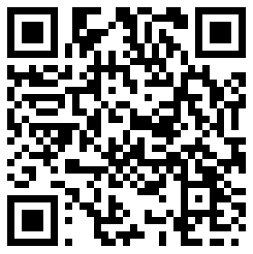
Центральный федеральный округ
Круглый стол: подведение итогов Форума
https://www.youtube.com/watch?v=rn8AkROSsvQ

Slide 9
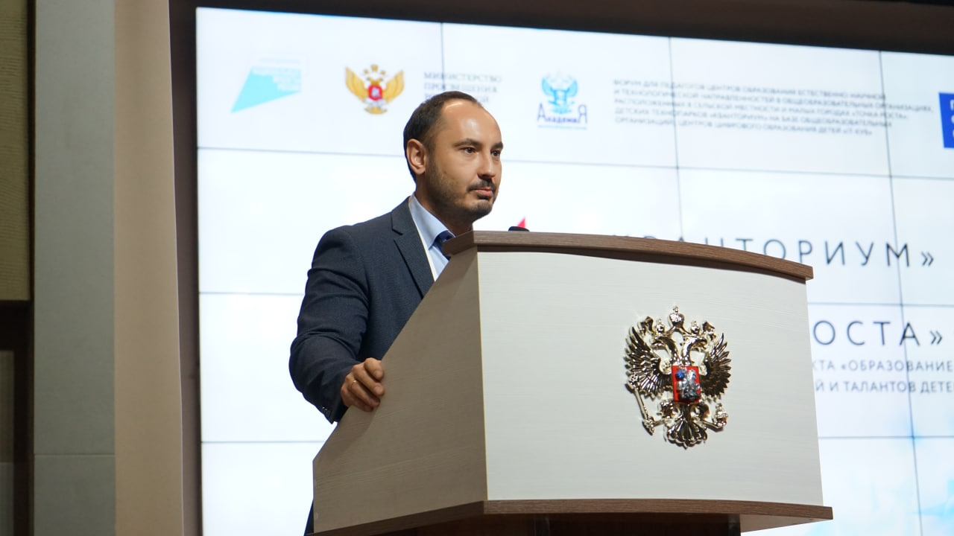
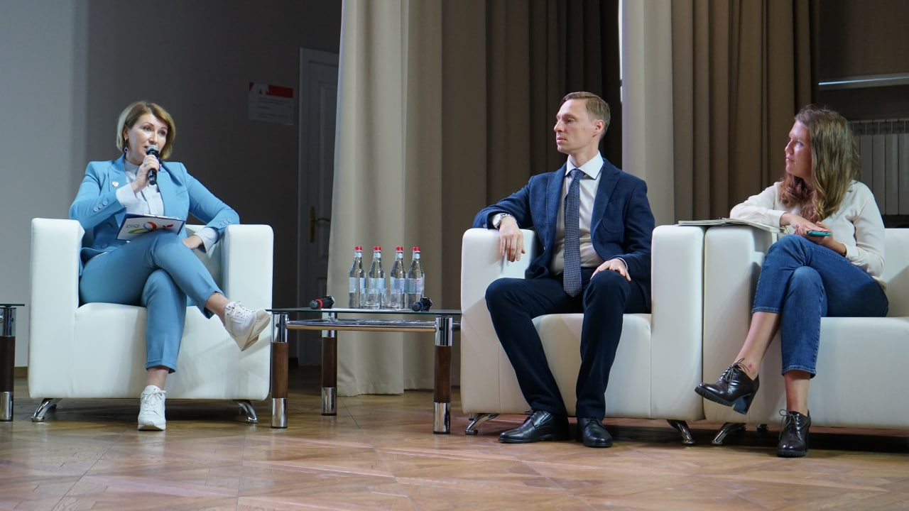
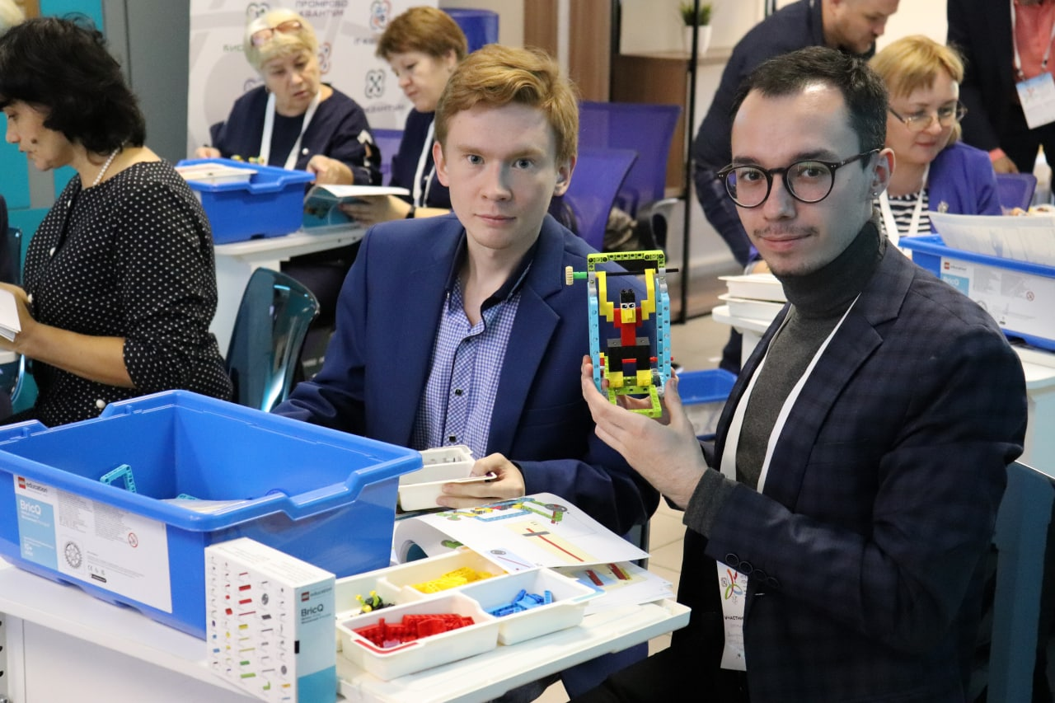
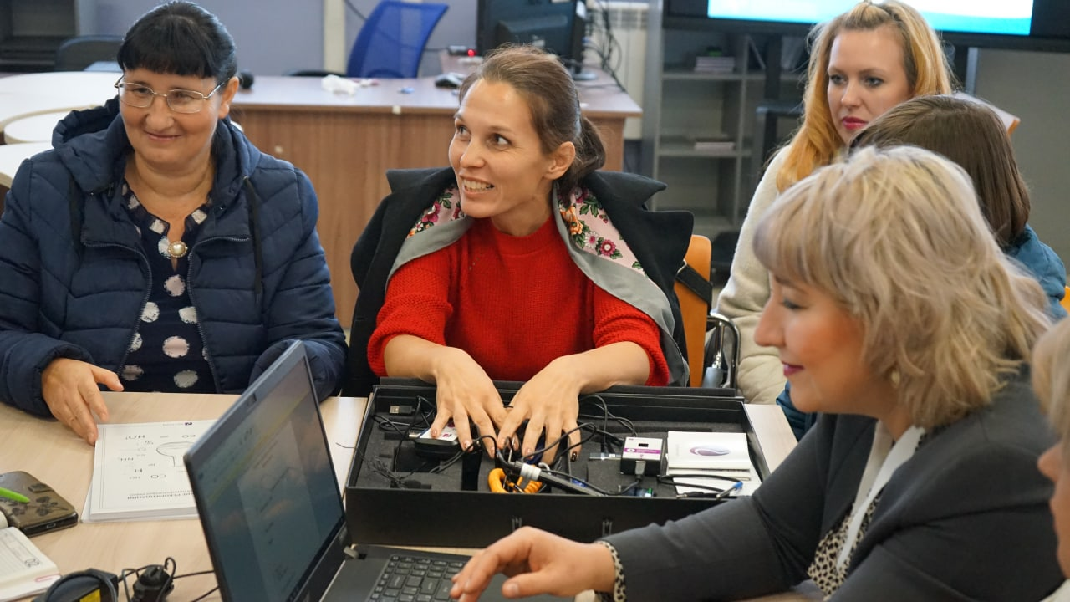
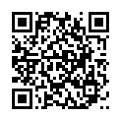
Приволжский федеральный округ
г. Нижний Новгород
28-30.09.2021 г.
Кол-во участников:
Очно - 300
Онлайн – 6 909
Ссылка на Пленарную часть Форума:
https://www.youtube.com/watch?v=YkUqB_IXJfM

Slide 10
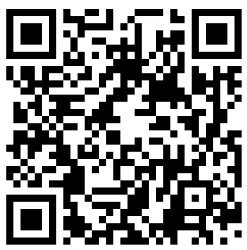
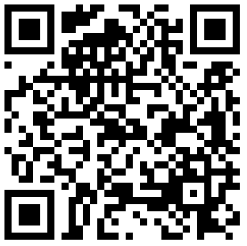
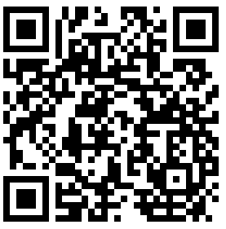
Приволжский федеральный округ
Мастер-класс «Оборудование образовательного центра «IT-куб» в области робототехники» (Блок «IT-куб»)
Мастер-класс «Программно-аппаратные платформы обучения робототехнике» (Блок «IT-куб»)
Мастер-класс «ВriQMotion - практическое обучение предметам STEAM, вдохновляющее учеников начальной и основной школы изучать физику в действии» (Блок «Школьный кванториум»)
Мастер-класс «Использование цифровой лаборатории для определения влияния температуры, на скорость реакции, рН растворов солей, теплового эффекта химических реакций» (Блок «Школьный кванториум»)
https://www.youtube.com/watch?v=hSMLh73pkC8
https://www.youtube.com/watch?v=HORzkAQLTfo
https://www.youtube.com/watch?v=8KwAtCDcwgY

Slide 11
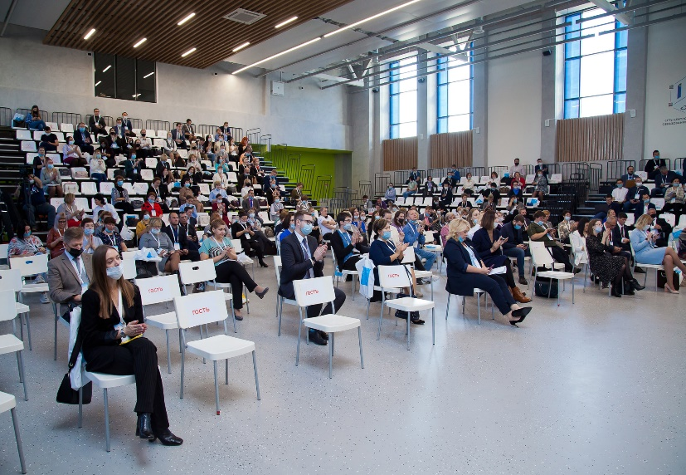
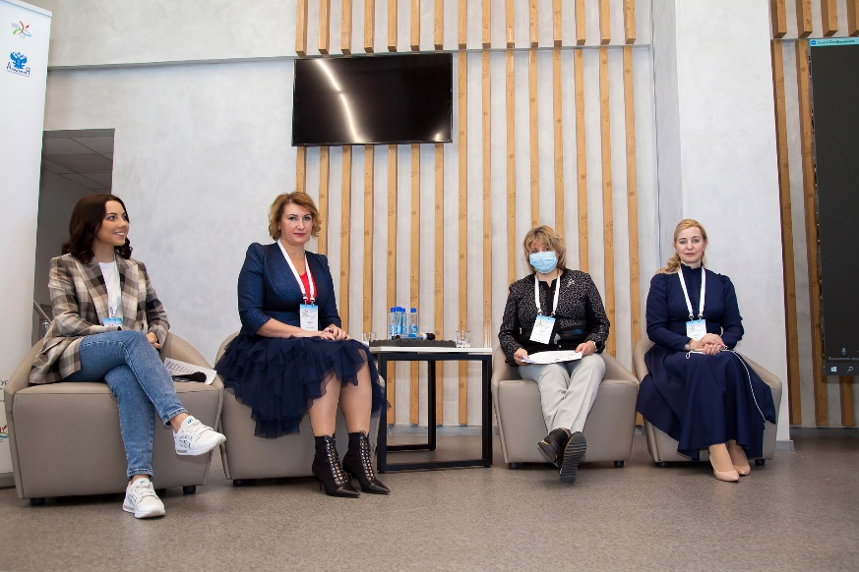
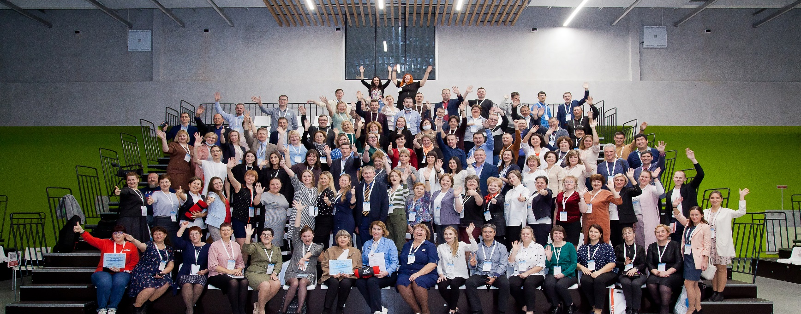
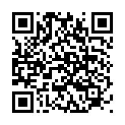
Уральский федеральный округ
г. Верхняя Пышма
14-16.10.2021 г.
Кол-во участников:
Очно - 347
Онлайн – 2 435
Ссылка на Пленарную часть:
https://youtu.be/_U0a-j2sgKE

Slide 12
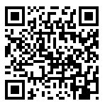
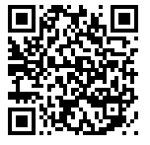
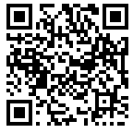
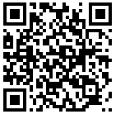
Уральский федеральный округ
Совещание региональных координаторов проекта «Современная школа», руководителей центров
Блок «Школьный кванториум», направление Проектная деятельность (практика)
https://www.youtube.com/watch?v=q8Ntk9BH9aM
https://www.youtube.com/watch?v=K24_qZ3ron4
Блок «Точка роста», направление Командное управление (практика)
Торжественное закрытие форума
https://www.youtube.com/watch?v=ek5zPX54bG8
https://www.youtube.com/watch?v=FxShIHfxwwM

Slide 13
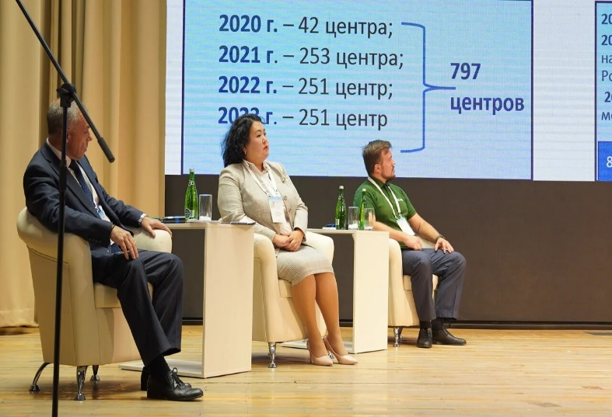
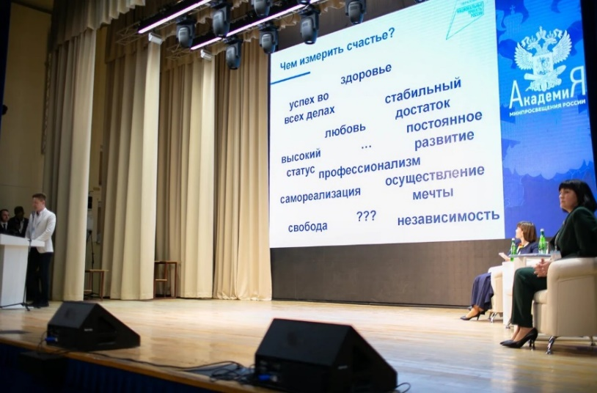
Южный федеральный округ
г. Симферополь
19-21.10.2021 г.
Кол-во участников:
Очно - 49
Онлайн – 3 962
Ссылка на запись Форума:
https://www.youtube.com/watch?v=5VooDDgTiQk

Slide 14
Южный федеральный округ
Совещание региональных координаторов проекта «Современная школа», руководителей
Трансляции с площадок: Площадка 2. Симферополь. Академическая гимназия. «Кванториум»
Трансляции с площадок: Площадка 4. Завет-ленинский. Школа. «Точка роста»
https://www.youtube.com/watch?v=0sa9HPykfqU
https://www.youtube.com/channel/UCCWBBD26KjVKnTn27P99KJg
https://www.youtube.com/channel/UC76a5SVwZdz3VT5D9bIgghQ
Трансляции с площадок: Площадка 1. Евпатория. «Кванториум»
Трансляции с площадок: Площадка 3. Севастополь. «IТ-куб»
Трансляции с площадок:
Площадка 5. Голубинка. «Точка роста»
https://www.youtube.com/channel/UC3y6DrNuostBoRmekB3lPGA
https://www.youtube.com/channel/UCytiwXkd7ldfRMLq6LhkiCg
https://www.youtube.com/watch?v=zXbYAW6j8Go

Slide 15
Южный федеральный округ
Трансляции с площадок: Площадка 6. Гурзуф. «Точка роста»
Подведение итогов Форума
https://www.youtube.com/channel/UCjRKiczCwJ4N4E42wkUHhog
https://www.youtube.com/watch?v=T9Z3rCq6MYc

Slide 16
Дальневосточный федеральный округ
г. Хабаровск
26 – 28.10.2021
Кол-во участников:
Очно - 300
Онлайн – 2 368
Ссылка на запись Форума:
https://youtu.be/vg0ZTReU6tY

Slide 17
Дальневосточный федеральный округ
Совещание региональных координаторов проекта «Современная школа», руководителей субсидиарных сущностей
Мастер-классы для педагогов центров «Точка роста» по направлению «Химия»
«Город образования» - мастер-классы для детей, родителей и педагогов
https://www.youtube.com/watch?v=IN8Xf8bUpoo
https://www.youtube.com/watch?v=r4UDpC4cZQg
https://www.youtube.com/watch?v=AmMEcCyuOwc
Мастер-классы для педагогов центров «Точка роста» по направлению «Физика»
Мастер-классы для педагогов центров «Точка роста» по направлению «Биология»
https://www.youtube.com/watch?v=H0OvJOKYj3w
https://www.youtube.com/watch?v=Y1r6WnHi7B8

Slide 18
Северо-Кавказский федеральный округ
г. Грозный
26 – 28.10.2021
Кол-во участников:
Очно - 307
Онлайн – 4 869
Ссылка на запись Форума:
https://youtu.be/_UPU9PZl_r4

Slide 19
Северо-Кавказский федеральный округ
Совещание региональных координаторов проекта «Современная школа», руководителей
Мастер-класс «Знакомство с цифровой лабораторией в области нейротехнологий»
Мастер-класс «Методика преподавания шахмат на начальной стадии обучения»
https://www.youtube.com/watch?v=ZkXQ0nNEfz4
https://www.youtube.com/watch?v=CJg7E5WJFEs
https://www.youtube.com/watch?v=Y5pUjcxKvO8
Мастер-класс «Фотограмметрическая обработка в Agisoft Metashape Professional»
Мастер-класс «Создание человеко-машинных интерфейсов на базе конструктора «Юный нейромоделист» (платформа Arduino)»
Мастер-класс Мастер-класс «3D сканирование объектов с помощью беспилотных летательных аппаратов»
https://www.youtube.com/watch?v=5RuCUYJ93S0
https://www.youtube.com/watch?v=h4FDmPCmvHg
https://www.youtube.com/watch?v=uiJk6qKHfSk

Slide 20
Северо-Кавказский федеральный округ
Мастер-класс «Комплексное решение для внедрения технологии виртуальной реальности в образовательный процесс»
https://www.youtube.com/watch?v=YRohDuj8pK4

Slide 21
Северо-Западный федеральный округ
Ленинградская область
22 – 24.11.2021
Кол-во участников:
Очно - 40
Онлайн – 4 277
Ссылка на запись Форума:
https://www.youtube.com/watch?v=kNQAXfEq35Q

Slide 22
Северо-Западный федеральный округ
Блок «Школа – «Точки роста»
Предметные области: технология, основы безопасности жизнедеятельности
Блок «Школа – «Точки роста»
Предметные области: биология, физика, химия
Блок «Цифровизация школьного биологического образования»
https://www.youtube.com/watch?v=c9CQ1d1QAxI
https://youtu.be/Emj6WqR7tmk
https://youtu.be/SNushbbyfn4
Блок «Цифровизация школьного физического образования»
Блок «Цифровизация школьного химического образования»
Блок «Метапредметный методический практикум»
https://youtu.be/1xY6V-Gvt70
https://youtu.be/Emj6WqR7tmk
https://youtu.be/Emj6WqR7tmk

Slide 23
Северо-Западный федеральный округ
Мастер-класс «Организация исследовательской и проектной деятельности обучающихся в области робототехники с использованием оборудования детского технопарка «Кванториум»
Блок «IT-куб»
Блок «Школьный кванториум»
https://youtu.be/u710IYHUE6w
https://youtu.be/G_aYDOg4psg
https://youtu.be/BoCKnpCwDdg
Мастер-класс «Организация проектной деятельности обучающихся по направлению «Хайтек» с использованием оборудования детского технопарка «Кванториум»
Форсайт-сессия «Организация системного сетевого взаимодействия структурных компонентов национального проекта «Образования» на территории Ленинградской области»
Мастер-класс «Особенности применения новых форматов мероприятий в образовательном процессе»
https://youtu.be/G_aYDOg4psg
https://youtu.be/G_aYDOg4psg
https://youtu.be/BoCKnpCwDdg

Slide 24
Северо-Западный федеральный округ
Блок «Школа – «Точки роста»
Предметные области: технология, основы безопасности жизнедеятельности
Блок «Школьный кванториум»
https://www.youtube.com/watch?v=XZXqWuCWuHY
https://youtu.be/mDmOvyYEOlA

